Slide 1
One-person households Project with One_Team
MZ 세대를 위한 1인가구 생활 패턴 분석 서비스
MZ 세대를 위한 1인가구생활 패턴 분석 서비스
1인가구 주거형태 분석 서비스
화면 설계서
Version | 0.1
Modify | 2023.05.31
Team | One_Team 1조(김용헌, 신유정, 최원)
Author | 최원

Slide 2
One-person households Project with One_Team
MZ 세대를 위한 1인가구 생활 패턴 분석 서비스
History
No | Version | Author | Description | Date
1 | 0.1 | 최원 | 신규 작성 | 2023.05.26
2 | 0.1 | 최원 | 추천 페이지 와이어프레임 작성 | 2023.05.28
3 | 0.1 | 신유정, 최원 | 분석 페이지 와이어프레임 작성 | 2023.05.29
4 | 0.1 | 신유정, 최원 | 분석 페이지, 추천 페이지 화면 설계 내용 작성 메인 페이지 와이어프레임 작성 메인 페이지 화면 설계 내용 작성 | 2023.05.30

Slide 3
One-person households Project with One_Team
MZ 세대를 위한 1인가구 생활 패턴 분석 서비스
Menu Structure
Web Project
메인 페이지
로그인·회원가입
주거형태 추천
식생활 분석
청약 정보
게시판
1인가구 주거지 분석
1인가구 주거지 추천

Slide 4
One-person households Project with One_Team
MZ 세대를 위한 1인가구 생활 패턴 분석 서비스
List of Screen
대메뉴 | 중메뉴 | 화면 ID | 화면 이름 | 작성일
- | - | - | - | -

Slide 5











One-person households Project with One_Team
MZ 세대를 위한 1인가구 생활 패턴 분석 서비스
화면 이름
메인 페이지
화면 경로
메인 페이지
화면 ID
-
작성일
2023/05/30
Description
1 | 메인 페이지 기본 화면
2 | 내비게이션 영역
3 | 로그인·회원가입 영역
logo
2
주거형태 추천
식생활 정보
청약 서비스
알림 마당
로그인
회원가입
1
3
스크롤
아래로

Slide 6
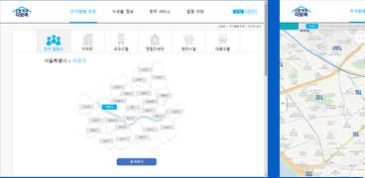


One-person households Project with One_Team
MZ 세대를 위한 1인가구 생활 패턴 분석 서비스
화면 이름
메인 페이지
화면 경로
메인 페이지
화면 ID
-
작성일
2023/05/30
Description
1 | 더 알아보기 클릭 시 주거지 분석 페이지로 이동
2 | 이미지 슬라이드 영역, 텍스트 클릭 시 이미지가 슬라이드 효과로 변경
2
주거지 분석
주거지 추천
1인가구 생활 시작,
잘 적응할 수 있을까?
희망하는 주거형태, 거래 정보, 편의시설, 대중교통 정보를
기반으로 주거지역을 추천 받을 수 있습니다.
더 알아보기
더 알아보기
1

Slide 7

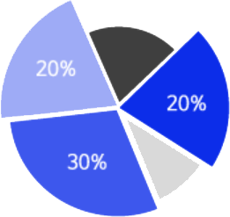


One-person households Project with One_Team
MZ 세대를 위한 1인가구 생활 패턴 분석 서비스
화면 이름
메인 페이지
화면 경로
메인 페이지
화면 ID
-
작성일
2023/05/30
Description
1 | 더 알아보기 클릭 시 식생활 정보 페이지로 이동
1인가구를 위한 식습관,
맞춤형 피드백이 필요해!
마케팅 전략 활용 + 소비자 맞춤 식품 개발 + 트렌드 변화 파악으로 1인가구 식생활 정보 제공 서비스를 지원합니다.
더 알아보기
1

Slide 8


One-person households Project with One_Team
MZ 세대를 위한 1인가구 생활 패턴 분석 서비스
화면 이름
메인 페이지
화면 경로
메인 페이지
화면 ID
-
작성일
2023/05/30
Description
1 | 더 알아보기 클릭 시 청약 서비스 페이지로 이동
좀 더 저렴한 곳이 없을까?
임대주택 청약이 궁금해!
공공기관에서 시행되는
1인가구 임대주택 청약 정보를 제공합니다.
더 알아보기
1

Slide 9





One-person households Project with One_Team
MZ 세대를 위한 1인가구 생활 패턴 분석 서비스
화면 이름
메인 페이지
화면 경로
메인 페이지
화면 ID
-
작성일
2023/05/30
Description
1 | 푸터 영역
1
이용약관
개인정보취급방침
1인가구 다 모여
번호 : 000-000-000 | 이메일 : abc@abc.com
주소 : 서울특별시 마포구 신촌로 104, 4F-5F
COPYRIGHT ⓒ One_Team. ALL RIGHTS RESERVED.

Slide 10

One-person households Project with One_Team
MZ 세대를 위한 1인가구 생활 패턴 분석 서비스
화면 이름
메인 페이지
화면 경로
메인 페이지
화면 ID
-
작성일
2023/05/30
Description
1 | 내비게이션에 마우스 호버 시 서브 메뉴 드롭 다운
logo
주거형태 추천
식생활 정보
청약 서비스
알림 마당
로그인
회원가입
1
주거지 분석
Sub Menu
Sub Menu
Sub Menu
주거지 추천
Sub Menu
스크롤
아래로

Slide 11






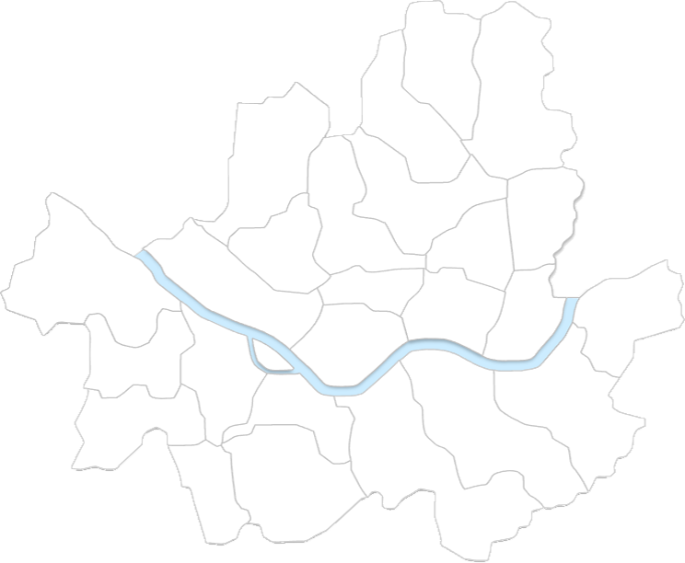
One-person households Project with One_Team
MZ 세대를 위한 1인가구 생활 패턴 분석 서비스
화면 이름
주거지 분석 페이지
화면 경로
메인 페이지 > 주거형태 추천 > 주거지 분석
화면 ID
-
작성일
2023/05/29
Description
1 | 주거지 분석 페이지 기본 화면 (기본값 : 중구 버튼 활성화)
2 | 현재 페이지 경로 표시
3 | 분석할 항목 버튼 영역
4 | 분석할 지역 영역
5 | 분석하기 버튼
logo
주거형태 추천
식생활 정보
청약 서비스
알림 마당
로그인
회원가입
1
2
HOME > 주거형태 추천 > 주거지 분석
3
인구 밀집도
아파트
오피스텔
연립다세대
편의시설
대중교통
4
서울특별시 > 중구
도봉구
강북구
노원구
은평구
종로구
성북구
중랑구
서대문구
동대문구
강서구
마포구
중구
성동구
강동구
양천구
영등포구
용산구
광진구
구로구
동작구
강남구
송파구
금천구
관악구
서초구
5
분석하기

Slide 12

One-person households Project with One_Team
MZ 세대를 위한 1인가구 생활 패턴 분석 서비스
화면 이름
주거지 분석 페이지
화면 경로
메인 페이지 > 주거형태 추천 > 주거지 분석
화면 ID
-
작성일
2023/05/29
Description
1 | 사용자가 분석할 지역 버튼 선택 (ex. 마포구)
2 | 현재 선택된 자치구 내용
3 | 사용자가 분석할 항목 버튼 선택 (ex. 인구 밀집도)
4 | 분석할 항목 선택 시, 분석하기 버튼 활성화
logo
주거형태 추천
식생활 정보
청약 서비스
알림 마당
로그인
회원가입
HOME > 주거형태 추천 > 주거지 분석
3
인구 밀집도
아파트
오피스텔
연립다세대
편의시설
대중교통
2
서울특별시 > 마포구
도봉구
강북구
노원구
은평구
종로구
성북구
중랑구
1
서대문구
동대문구
강서구
마포구
중구
성동구
강동구
양천구
영등포구
용산구
광진구
구로구
동작구
강남구
송파구
금천구
관악구
서초구
4
분석하기

Slide 13

One-person households Project with One_Team
MZ 세대를 위한 1인가구 생활 패턴 분석 서비스
화면 이름
주거지 분석 페이지
화면 경로
메인 페이지 > 주거형태 추천 > 주거지 분석
화면 ID
-
작성일
2023/05/29
Description
1 | 분석하기 버튼 클릭 시, 분석 결과 하단에 표시
logo
주거형태 추천
식생활 정보
청약 서비스
알림 마당
로그인
회원가입
HOME > 주거형태 추천 > 주거지 분석
인구 밀집도
아파트
오피스텔
연립다세대
편의시설
대중교통
서울특별시 > 마포구
도봉구
강북구
노원구
1
은평구
종로구
성북구
중랑구
서대문구
동대문구
강서구
마포구
중구
성동구
강동구
양천구
영등포구
용산구
광진구
구로구
동작구
강남구
송파구
금천구
관악구
서초구
분석하기

Slide 14
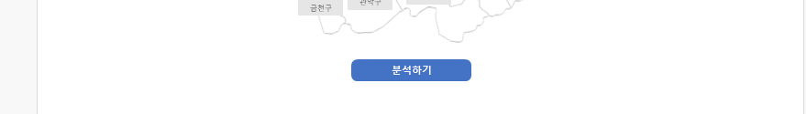
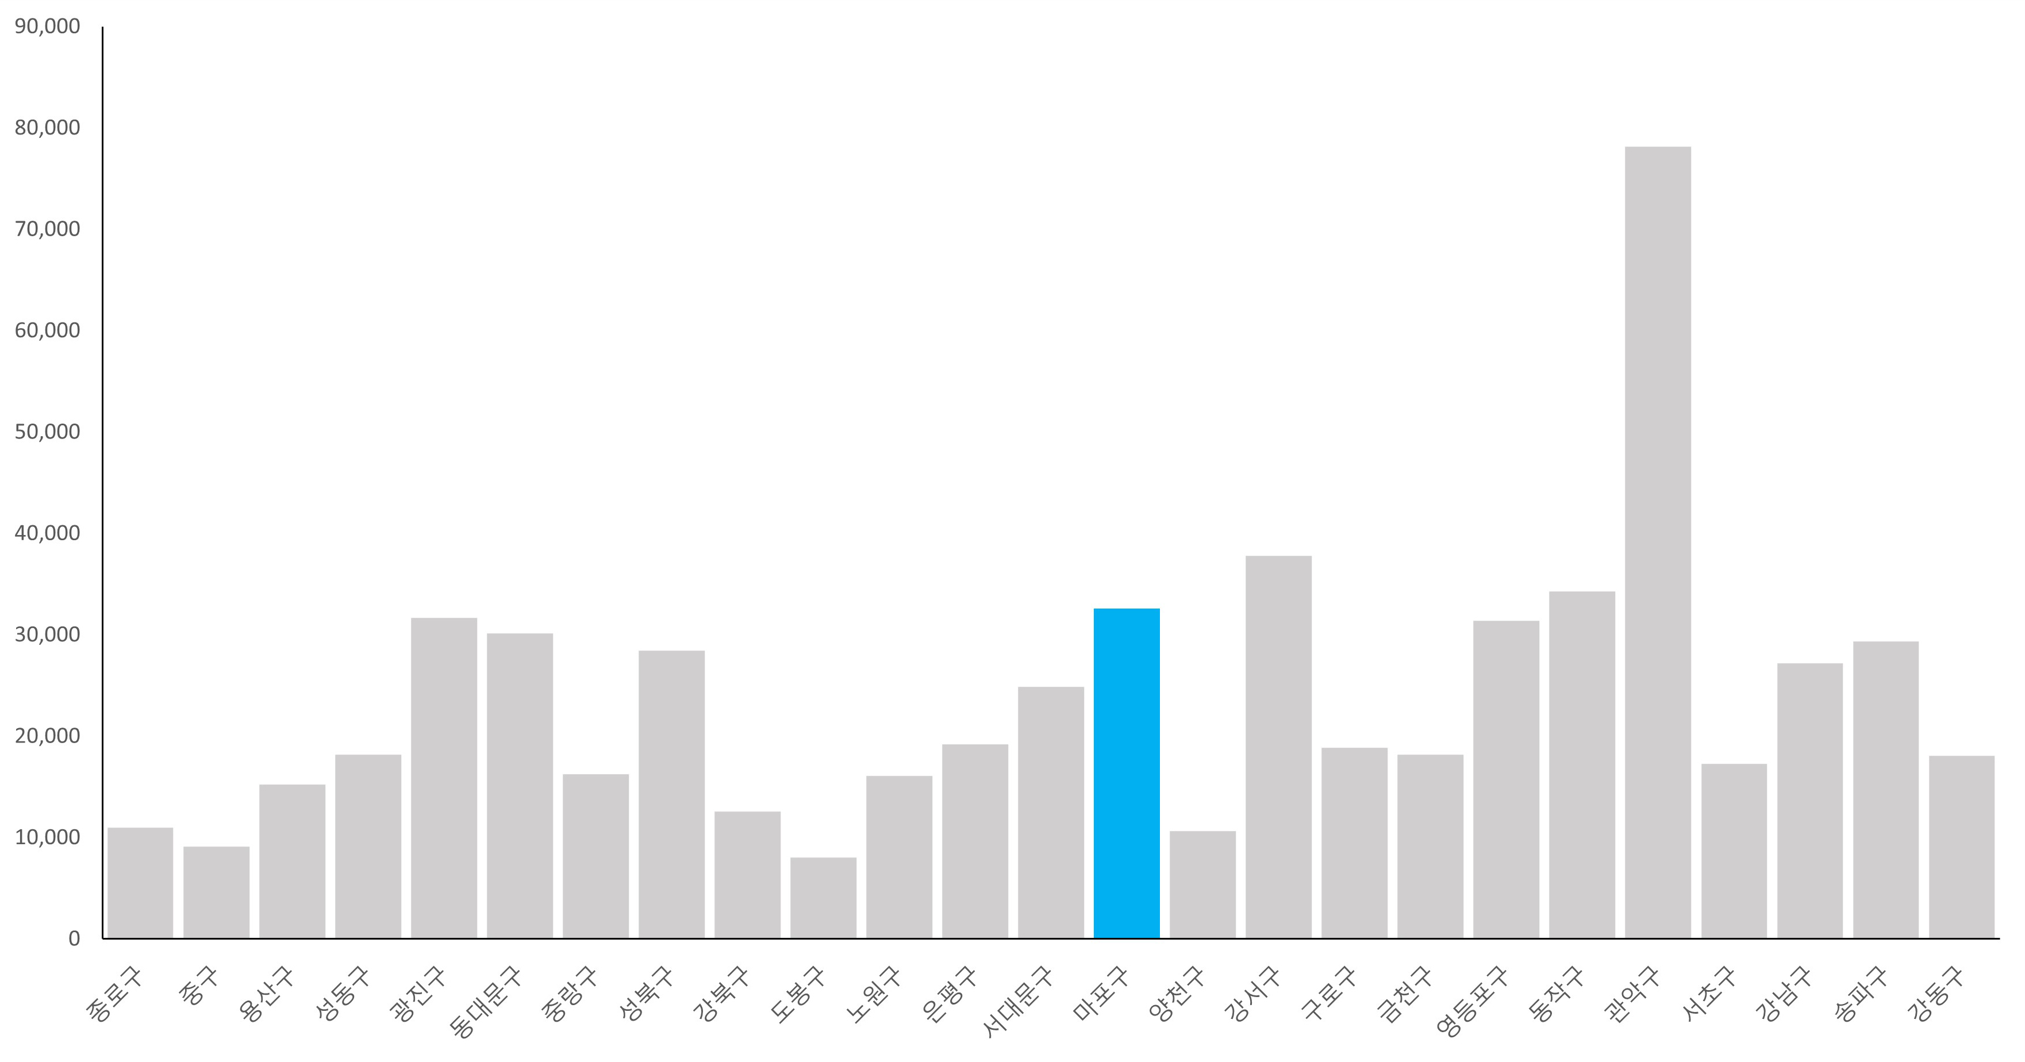
One-person households Project with One_Team
MZ 세대를 위한 1인가구 생활 패턴 분석 서비스
화면 이름
주거지 분석 페이지
화면 경로
메인 페이지 > 주거형태 추천 > 주거지 분석
화면 ID
-
작성일
2023/05/29
Description
1 | 분석 결과 데이터 보기 탭 (기본값 : 그래프 탭 활성화)
2 | 분석 결과 그래프로 표시
3 | 사용자가 선택한 지역 강조
1
그래프
표
2
3

Slide 15
One-person households Project with One_Team
MZ 세대를 위한 1인가구 생활 패턴 분석 서비스
화면 이름
주거지 분석 페이지
화면 경로
메인 페이지 > 주거형태 추천 > 주거지 분석
화면 ID
-
작성일
2023/05/29
Description
1 | 분석 결과 데이터 보기 표 탭 활성화
2 | 분석 결과 표로 표시
3 | 사용자가 선택한 지역 강조
1
그래프
표
2
순위 | 자치구명 | 인구밀집도
8 | 중구 | 1,871
1 | 성동구 | 4,179
2 | 송파구 | 3,250
3 | 관악구 | 3,195
순위 | 자치구명 | 인구밀집도
1 | 관악구 | 78,165
2 | 강서구 | 37,785
3 | 동작구 | 34,298
4 | 마포구 | 32,572
5 | 광진구 | 31,686
6 | 영등포구 | 31,410
7 | 동대문구 | 30,160
8 | 송파구 | 29,364
9 | 성북구 | 28,439
10 | 강남구 | 27,193
11 | 서대문구 | 24,855
12 | 은평구 | 19,189
13 | 구로구 | 18,879
14 | 성동구 | 18,170
15 | 금천구 | 18,154
3
더보기

Slide 16
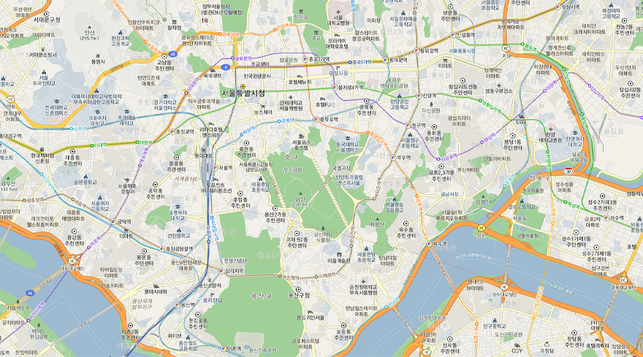
One-person households Project with One_Team
MZ 세대를 위한 1인가구 생활 패턴 분석 서비스
화면 이름
주거지 추천 페이지
화면 경로
메인 페이지 > 주거형태 추천 > 주거지 추천
화면 ID
-
작성일
2023/05/28
Description
1 | 주거지 추천 페이지 기본 화면 (기본값 : 기본 위치 중구 광희동)
2 | 위치 검색 메뉴 - 주소 검색 입력창 - 자치구 카테고리 - 행정동 카테고리
3 | 항목 선택하기 사이드 배너
logo
주거형태 추천
식생활 정보
청약 서비스
알림 마당
로그인
회원가입
1
· · ·
· · ·
· · ·
이용법
목적시 선택 후 좌측 화살표 버튼을 클릭하여 메뉴를 열어 항목을 선택하고 주거지 추천을 클릭하세요.
HOME > 주거형태 추천 > 주거지 추천
2
주소를 검색하세요
서울특별시
중구
광희동
3

Slide 17
One-person households Project with One_Team
MZ 세대를 위한 1인가구 생활 패턴 분석 서비스
화면 이름
주거지 추천 페이지
화면 경로
메인 페이지 > 주거형태 추천 > 주거지 추천
화면 ID
-
작성일
2023/05/28
Description
1 | 자치구 카테고리에서 사용자가 목적지로 선택할 지역 선택 (ex. 마포구)
logo
주거형태 추천
식생활 정보
청약 서비스
알림 마당
로그인
회원가입
· · ·
· · ·
· · ·
이용법
목적시 선택 후 좌측 화살표 버튼을 클릭하여 메뉴를 열어 항목을 선택하고 주거지 추천을 클릭하세요.
1
주소를 검색하세요
서울특별시
중구
광희동
노원구
도봉구
동대문구
동작구
마포구
서대문구
서초구
성동구
성북구
마포구

Slide 18
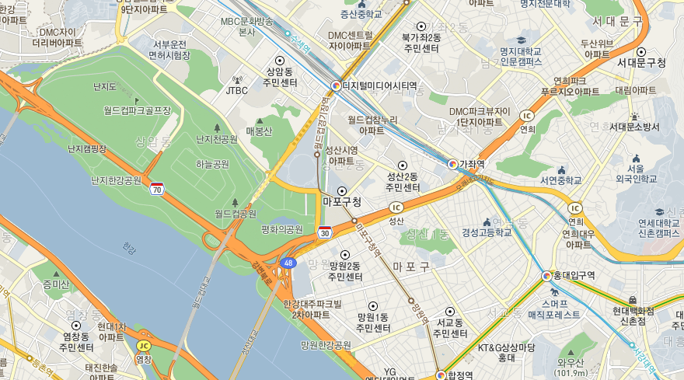
One-person households Project with One_Team
MZ 세대를 위한 1인가구 생활 패턴 분석 서비스
화면 이름
주거지 추천 페이지
화면 경로
메인 페이지 > 주거형태 추천 > 주거지 추천
화면 ID
-
작성일
2023/05/28
Description
1 | 자치구 카테고리에서 사용자가 선택한 위치 표시 (ex. 마포구 성산2동 위치 표시)
2 | 행정동 카테고리에서 사용자가 목적지로 선택할 지역 선택 (ex. 노고산동)
logo
주거형태 추천
식생활 정보
청약 서비스
알림 마당
로그인
회원가입
1
· · ·
· · ·
· · ·
이용법
목적시 선택 후 좌측 화살표 버튼을 클릭하여 메뉴를 열어 항목을 선택하고 주거지 추천을 클릭하세요.
2
주소를 검색하세요
서울특별시
마포구
성산2동
공덕동
구수동
노고산동
당인동
대흥동
도화동
동교동
마포동
망원1동
노고산동

Slide 19
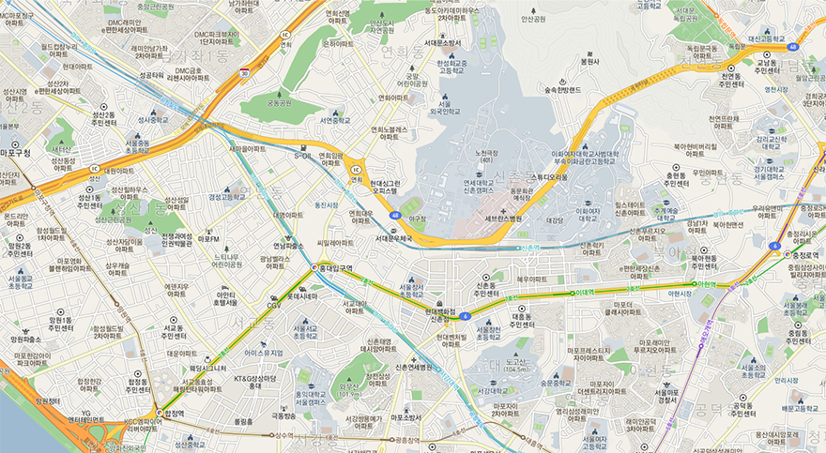

One-person households Project with One_Team
MZ 세대를 위한 1인가구 생활 패턴 분석 서비스
화면 이름
주거지 추천 페이지
화면 경로
메인 페이지 > 주거형태 추천 > 주거지 추천
화면 ID
-
작성일
2023/05/28
Description
1 | 행정동 카테고리에서 사용자가 선택한 위치 표시 (ex. 마포구 노고산동 위치 표시)
2 | 사용자가 목적지로 선택할 구역 클릭
3 | 지도에서 클릭된 구역에 마커 표시 *마커 : 사용자 목적지를 나타냄
logo
주거형태 추천
식생활 정보
청약 서비스
알림 마당
로그인
회원가입
1
· · ·
· · ·
· · ·
이용법
목적시 선택 후 좌측 화살표 버튼을 클릭하여 메뉴를 열어 항목을 선택하고 주거지 추천을 클릭하세요.
주소를 검색하세요
서울특별시
마포구
노고산동
3
2

Slide 20
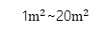

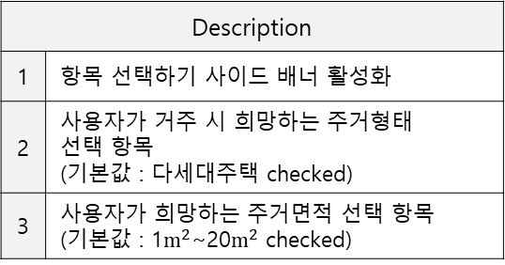
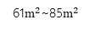
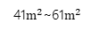
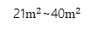
One-person households Project with One_Team
MZ 세대를 위한 1인가구 생활 패턴 분석 서비스
화면 이름
주거지 추천 페이지
화면 경로
메인 페이지 > 주거형태 추천 > 주거지 추천
화면 ID
-
작성일
2023/05/28
Description
1 | 항목 선택하기 사이드 배너 활성화
2 | 사용자가 거주 시 희망하는 주거형태 선택 항목 (기본값 : 다세대주택 checked)
3 | 사용자가 희망하는 주거면적 선택 항목 (기본값 : 1$m^{2}$~20$m^{2}$ checked)
logo
주거형태 추천
식생활 정보
청약 서비스
알림 마당
로그인
회원가입
· · ·
· · ·
· · ·
이용법
목적시 선택 후 좌측 화살표 버튼을 클릭하여 메뉴를 열어 항목을 선택하고 주거지 추천을 클릭하세요.
항목 선택하기
주소를 검색하세요
서울특별시
마포구
노고산동
주거형태
거래정보
편의시설
대중교통
주거형태
다세대주택
오피스텔
2
아파트
주거면적
1
1$m^{2}$~20$m^{2}$
21$m^{2}$~40$m^{2}$
3
41$m^{2}$~61$m^{2}$
61$m^{2}$~85$m^{2}$
85$m^{2}$~
검색하기

Slide 21
One-person households Project with One_Team
MZ 세대를 위한 1인가구 생활 패턴 분석 서비스
화면 이름
주거지 추천 페이지
화면 경로
메인 페이지 > 주거형태 추천 > 주거지 추천
화면 ID
-
작성일
2023/05/28
Description
1 | 사용자가 희망하는 주거지 거래 유형 선택 항목 (기본값 : 월세 checked)
2 | 사용자가 희망하는 주거지 거래 금액 입력 항목 (기본값 : 0 - 9,999,999)
logo
주거형태 추천
식생활 정보
청약 서비스
알림 마당
로그인
회원가입
· · ·
· · ·
· · ·
이용법
목적시 선택 후 좌측 화살표 버튼을 클릭하여 메뉴를 열어 항목을 선택하고 주거지 추천을 클릭하세요.
항목 선택하기
주소를 검색하세요
서울특별시
마포구
노고산동
주거형태
거래정보
편의시설
대중교통
거래정보
월세
전세
1
전·월세
2
최저
최고
0,000,000
9,999,999
검색하기

Slide 22
One-person households Project with One_Team
MZ 세대를 위한 1인가구 생활 패턴 분석 서비스
화면 이름
주거지 추천 페이지
화면 경로
메인 페이지 > 주거형태 추천 > 주거지 추천
화면 ID
-
작성일
2023/05/28
Description
1 | 사용자 거주 시 희망하는 주변 편의시설 선택 항목 (기본값 : 대형마트 checked)
Remark
우선 대형마트 항목만 선택 가능하며, 추후 다른 편의시설 데이터 삽입 및 선택 기능 활성화 예정
logo
주거형태 추천
식생활 정보
청약 서비스
알림 마당
로그인
회원가입
· · ·
· · ·
· · ·
이용법
목적시 선택 후 좌측 화살표 버튼을 클릭하여 메뉴를 열어 항목을 선택하고 주거지 추천을 클릭하세요.
항목 선택하기
주소를 검색하세요
서울특별시
마포구
노고산동
주거형태
거래정보
편의시설
대중교통
편의시설
대형마트
편의점
1
카페
공원
검색하기

Slide 23
One-person households Project with One_Team
MZ 세대를 위한 1인가구 생활 패턴 분석 서비스
화면 이름
주거지 추천 페이지
화면 경로
메인 페이지 > 주거형태 추천 > 주거지 추천
화면 ID
-
작성일
2023/05/28
Description
1 | 사용자 거주 시 희망하는 주변 대중교통 선택 항목 (기본값 : 지하철 checked)
Remark
우선 지하철 항목만 선택 가능하며, 추후 다른 대중교통 데이터 삽입 및 선택 기능 활성화 예정
logo
주거형태 추천
식생활 정보
청약 서비스
알림 마당
로그인
회원가입
· · ·
· · ·
· · ·
이용법
목적시 선택 후 좌측 화살표 버튼을 클릭하여 메뉴를 열어 항목을 선택하고 주거지 추천을 클릭하세요.
항목 선택하기
주소를 검색하세요
서울특별시
마포구
노고산동
주거형태
거래정보
편의시설
대중교통
대중교통
지하철
버스
1
택시
기차
검색하기

Slide 24
One-person households Project with One_Team
MZ 세대를 위한 1인가구 생활 패턴 분석 서비스
화면 이름
주거지 추천 페이지
화면 경로
메인 페이지 > 주거형태 추천 > 주거지 추천
화면 ID
-
작성일
2023/05/28
Description
1 | 검색하기 버튼 클릭 시 지도에 추천 주거지역을 표시
2 | 데이터를 불러오는 데 시간이 걸릴 경우 리프레시 액션을 통해 구현
logo
주거형태 추천
식생활 정보
청약 서비스
알림 마당
로그인
회원가입
· · ·
· · ·
· · ·
이용법
목적시 선택 후 좌측 화살표 버튼을 클릭하여 메뉴를 열어 항목을 선택하고 주거지 추천을 클릭하세요.
항목 선택하기
주소를 검색하세요
서울특별시
마포구
노고산동
주거형태
거래금액
편의시설
대중교통
대중교통
지하철
버스
택시
기차
2
검색하기
1

Slide 25
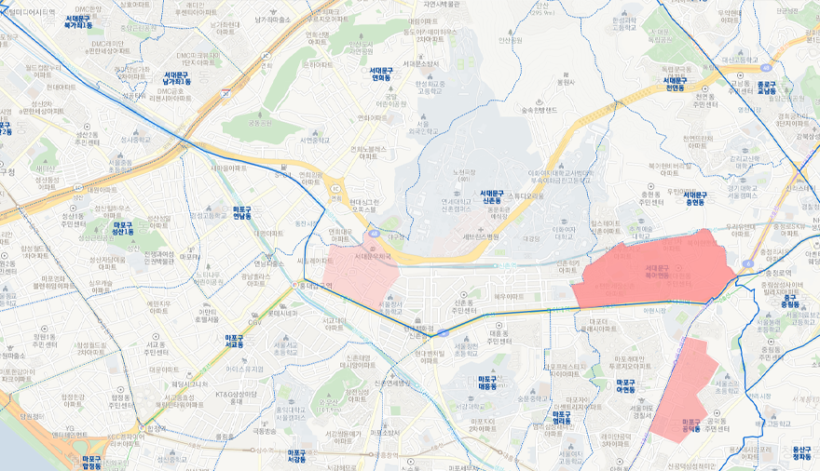
One-person households Project with One_Team
MZ 세대를 위한 1인가구 생활 패턴 분석 서비스
화면 이름
주거지 추천 페이지
화면 경로
메인 페이지 > 주거형태 추천 > 주거지 추천
화면 ID
-
작성일
2023/05/29
Description
1 | 사용자가 선택한 목적지와 항목 데이터를 분석해 사용자 특성에 맞는 주거지역을 1,2,3 순위로 지도에 표시
2 | 지도에 표시된 추천 주거지역 부동산 정보를 나타낸 자세히 보기 버튼
logo
주거형태 추천
식생활 정보
청약 서비스
알림 마당
로그인
회원가입
· · ·
· · ·
· · ·
이용법
목적시 선택 후 좌측 화살표 버튼을 클릭하여 메뉴를 열어 항목을 선택하고 주거지 추천을 클릭하세요.
주소를 검색하세요
서울특별시
마포구
노고산동
1
3순위
1순위
신촌동
북아현동
자세히 보기
자세히 보기
2
2순위
공덕동
자세히 보기

Slide 26
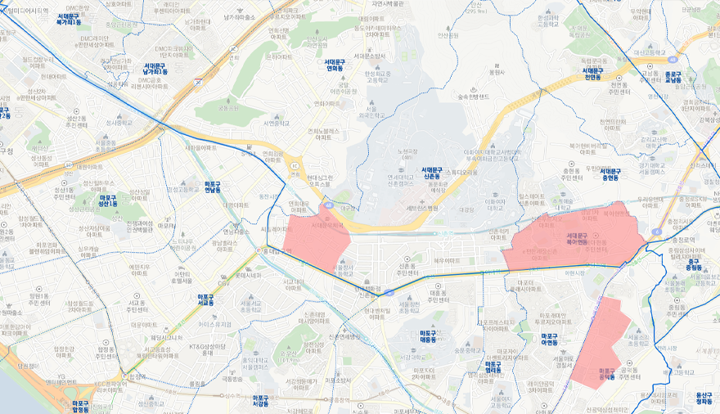
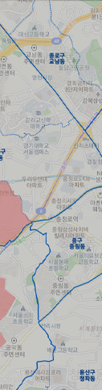
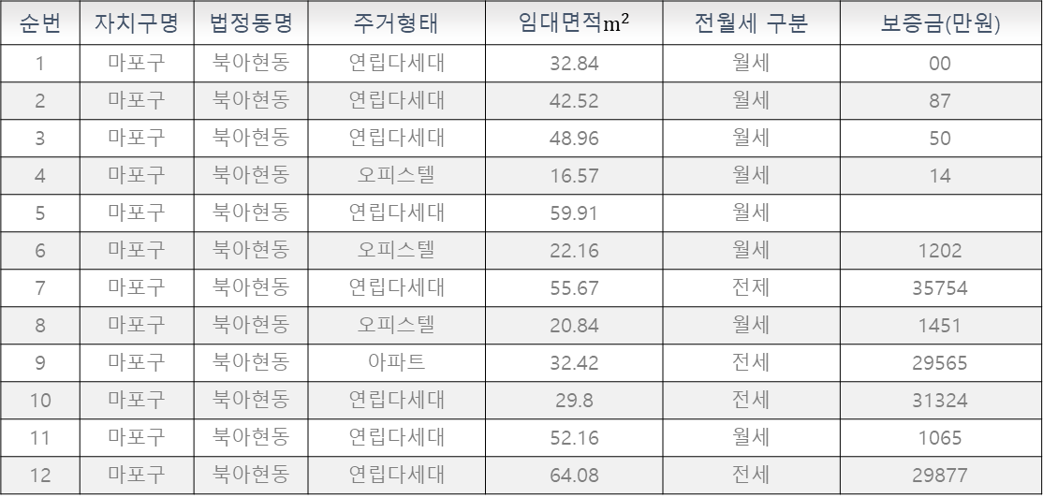
One-person households Project with One_Team
MZ 세대를 위한 1인가구 생활 패턴 분석 서비스
화면 이름
자세히 보기 팝업창
화면 경로
메인 페이지 > 주거형태 추천 > 주거지 추천 > 자세히 보기
화면 ID
-
작성일
2023/05/29
Description
1 | 추천 주거지역 부동산 정보를 나타낸 팝업창
logo
주거형태 추천
식생활 정보
청약 서비스
알림 마당
로그인
회원가입
· · ·
· · ·
· · ·
이용법
목적시 선택 후 좌측 화살표 버튼을 클릭하여 메뉴를 열어 항목을 선택하고 주거지 추천을 클릭하세요.
1
주소를 검색하세요
서울특별시
마포구
노고산동
자세히 보기
순번 | 자치구명 | 법정동명 | 주거형태 | 임대면적$m^{2}$ | 전월세 구분 | 보증금(만원)
1 | 마포구 | 북아현동 | 연립다세대 | 32.84 | 월세 | 00
2 | 마포구 | 북아현동 | 연립다세대 | 42.52 | 월세 | 87
3 | 마포구 | 북아현동 | 연립다세대 | 48.96 | 월세 | 50
4 | 마포구 | 북아현동 | 오피스텔 | 16.57 | 월세 | 14
5 | 마포구 | 북아현동 | 연립다세대 | 59.91 | 월세
6 | 마포구 | 북아현동 | 오피스텔 | 22.16 | 월세 | 1202
7 | 마포구 | 북아현동 | 연립다세대 | 55.67 | 전제 | 35754
8 | 마포구 | 북아현동 | 오피스텔 | 20.84 | 월세 | 1451
9 | 마포구 | 북아현동 | 아파트 | 32.42 | 전세 | 29565
10 | 마포구 | 북아현동 | 연립다세대 | 29.8 | 전세 | 31324
11 | 마포구 | 북아현동 | 연립다세대 | 52.16 | 월세 | 1065
12 | 마포구 | 북아현동 | 연립다세대 | 64.08 | 전세 | 29877

Slide 27
MZ 세대를 위한 1인가구
생활 패턴 분석 서비스
1인가구 주거형태 분석 서비스

